Slide 1
Ing. Jan Kroupa
Generální ředitel ŘSD ČR
Stav realizace a přípravy dálnice D11 na území České republiky

Slide 2
Ing. Marek Novotný
Ředitel ŘSD ČR, Správa Hradec Králové
Stav realizace a přípravy dálnice D11 na území České republiky

Slide 3
Realizovaný stavební úsek D11
  1105/2 Osičky – Hradec Králové
Připravované stavební úseky D11
  1106 Hradec Králové – Smiřice,
  1107 Smiřice – Jaroměř,
  1108 Jaroměř – Trutnov,
  1109 Trutnov – st. hranice.

Slide 4
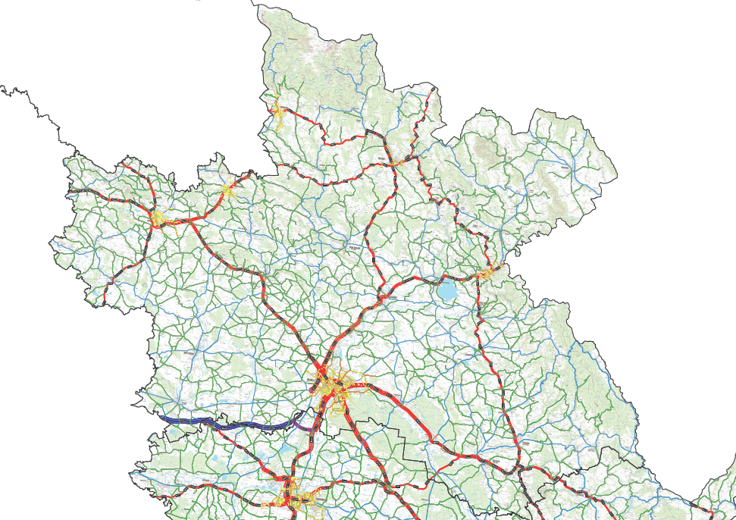
Intenzity dopravy – současný stav
Zatížení sil. sítě (voz./24 h)
I/33 Hradec Králové - Smiřice: cca 14 500
I/33 Smiřice - Jaroměř: cca 13 000
I/37 Jaroměř – Trutnov: cca 6 500
I/16Trutnov – st. hranice: cca 2 000

Slide 5
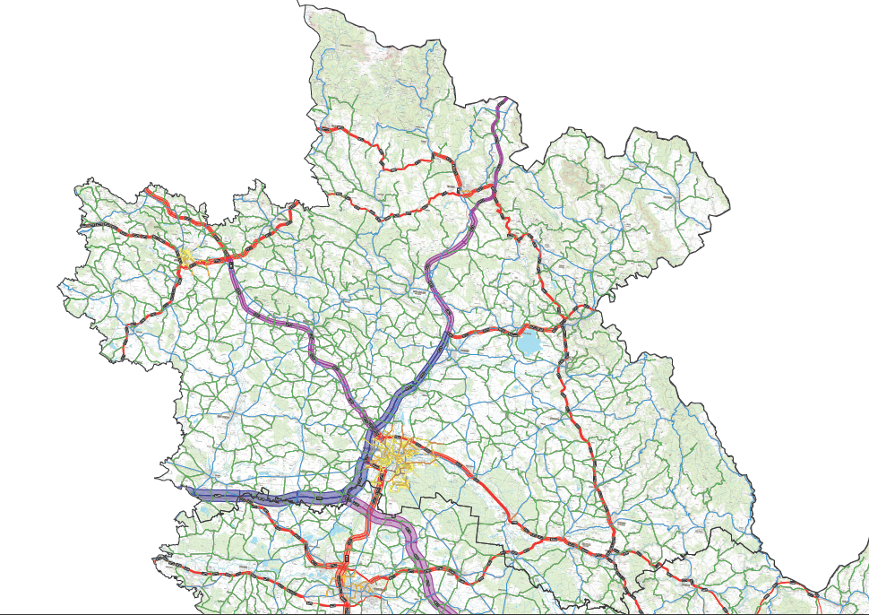
Intenzity dopravy - výhled
Zatížení sil. sítě (voz./24 h)
D 11 1106 Hradec Králové - Smiřice: cca 32 000
D 11 1107 Smiřice - Jaroměř: cca 28 000 – 22 000
D 11 1108 Jaroměř – Trutnov: cca 18 000
D 11 1109 Trutnov – st. hranice: cca 11 000

Slide 6
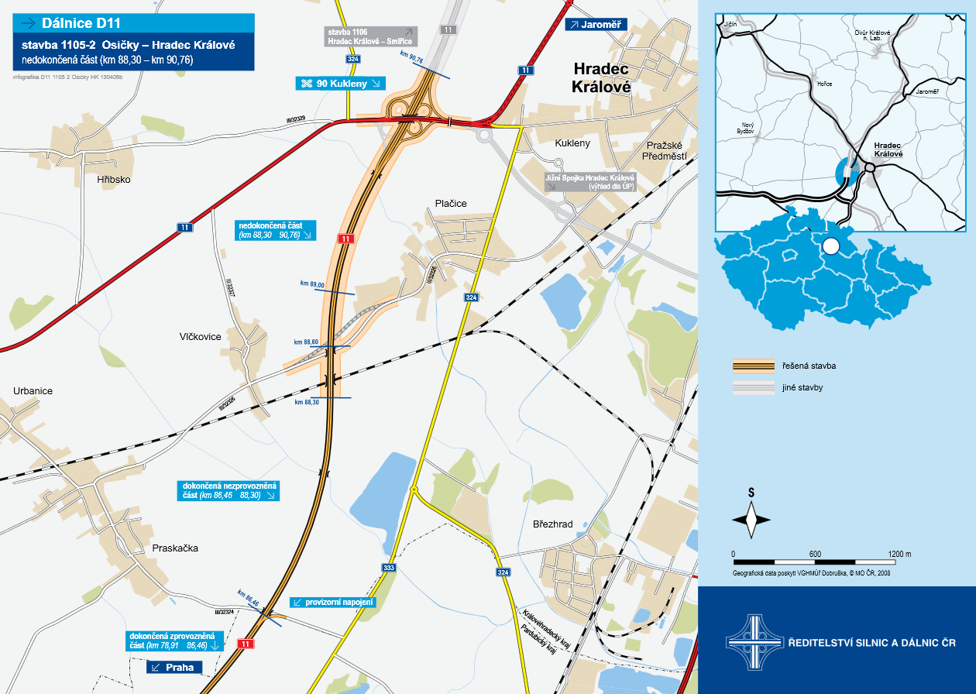
D11, 1105/2 Osičky – Hradec Králové

Slide 7
D11, 1105/2 Osičky – Hradec Králové
Kategorie: D 27,5/120
Délka úseku: 10,830 km
Náklady stavby: 4 319 481 000 Kč (bez DPH a valorizace)
Příprava stavby:
km 78,910 – km 86,460: provozovaná část.
km 86,460 – km 88,300: stavebně dokončená, neprovozovaná část.
km 88,300 – km 90,760: vydáno stavební povolení, od 07/2014 probíhá realizace stavby.
Zprovoznění dálnice: 08/2017
Dokončení stavby: 08/2018

Slide 8
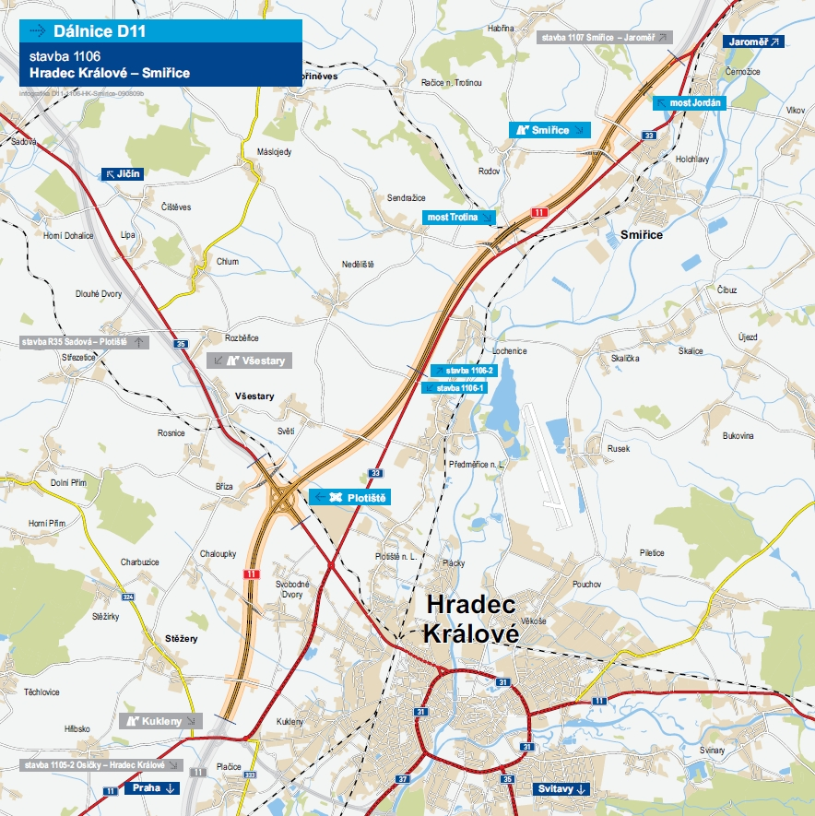
D11, 1106 Hradec Králové – Smiřice

Slide 9
D11, 1106 Hradec Králové – Smiřice
Kategorie: D 27,5/120
Délka úseku: 15,460 km (v úseku 2x MÚK)
Předpokládané náklady stavby: 6 921 672 000 Kč (bez DPH)
Příprava stavby:
Vydáno platné územní rozhodnutí, na dílčí stavební objekty vydáno stavební povolení, na ostatní zahájeno stavební řízení.
Vykoupeno cca 99,94% pozemků trvalého záboru pro úsek Hradec Králové – Předměřice n.L a pro úsek Předměřice n.L – Smiřice cca 99,76% pozemků trvalého záboru.
Předpokládaný termín zahájení stavby: 2017/2018

Slide 10
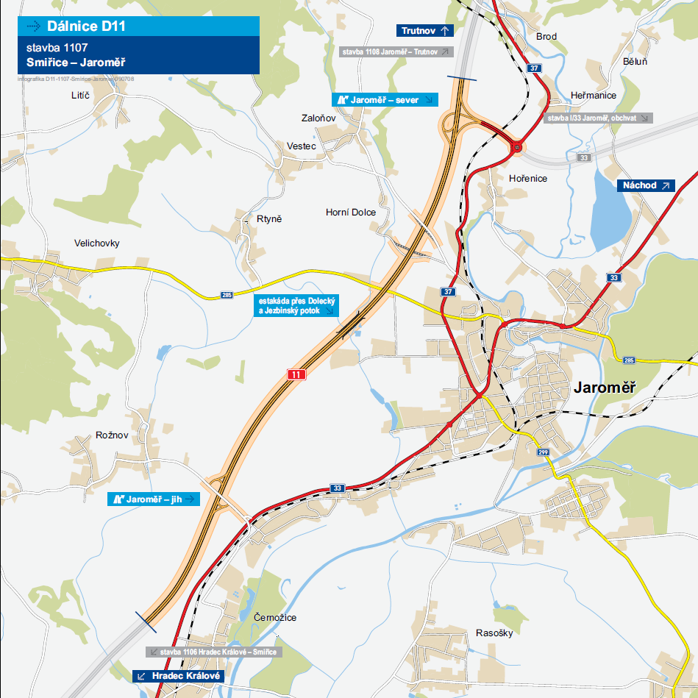
D11, 1107 Smiřice – Jaroměř

Slide 11
D11, 1107 Smiřice – Jaroměř
Kategorie: D 27,5/120
Délka úseku: 7,390 km (v úseku 2x MÚK)
Předpokládané náklady stavby: 3 290 812 541 Kč (bez DPH)
Příprava stavby:
Vydáno platné územní rozhodnutí, na dílčí stavební objekty vydáno stavební povolení, na ostatní zahájeno stavební řízení.
Vykoupeno cca 98,49% pozemků trvalého záboru.
Předpokládaný termín zahájení stavby: 2017

Slide 12
Vybrané problémy investiční přípravy:
Novelizace zákona č. 100/2001 Sb. EIA (od 1.4.2015 jako zák. č. 39/2015 Sb.)
Vyvlastňovací řízení (postupy úřadů a lhůty jsou rozdílné napříč ČR).
Problematické vyvlastnění spoluvlastnických podílů, pozemků zatížených omezením vlastnického práva (exekucí).
Služebnosti (stanovení minimální náhrady).
Obecně nestabilní právní prostředí (např. změny zákona č. 416/2009 Sb.).
Archeologické průzkumy – nadlimitní zakázky ve vazbě k rozsahu předpokládaných nalezišť.

Slide 13
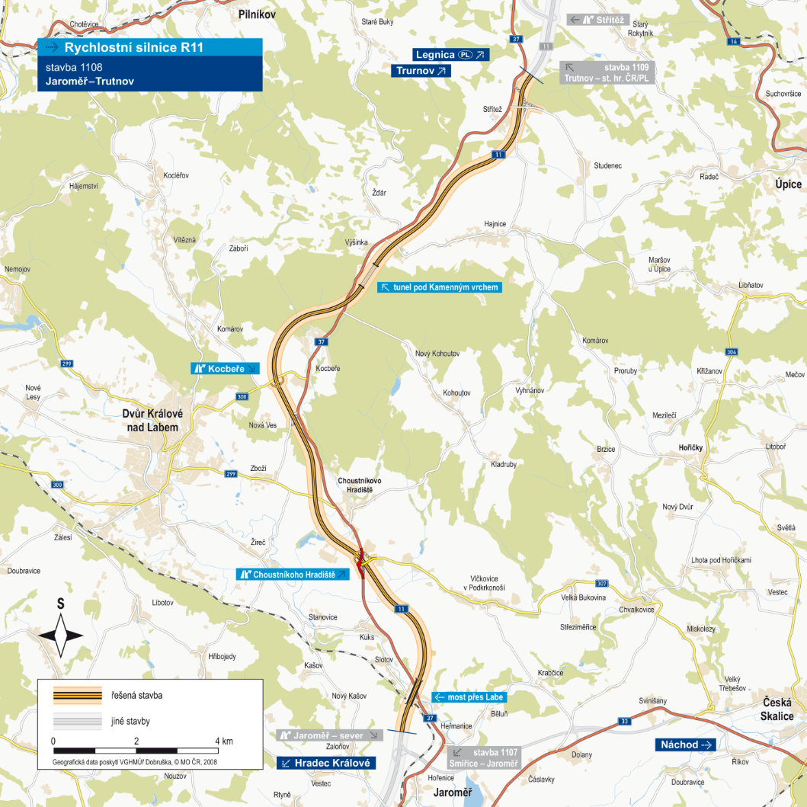
D11, 1108 Jaroměř – Trutnov

Slide 14
D11, 1108 Jaroměř – Trutnov
Kategorie: R 25,5/120
Délka úseku: 19,630 km (v úseku 2x MÚK, 1 tunel)
Náklady stavby: 12 367 060 000 Kč (bez DPH)
Příprava stavby:
Vydáno stanovisko EIA podle zák. č. 100/2001 Sb., bylo požádáno o Závazné ověřovací stanovisko EIA.
Zpracován předběžný geotechnický průzkum a koncept DÚR.
Předpoklad vydání ÚR: 2017

Slide 15
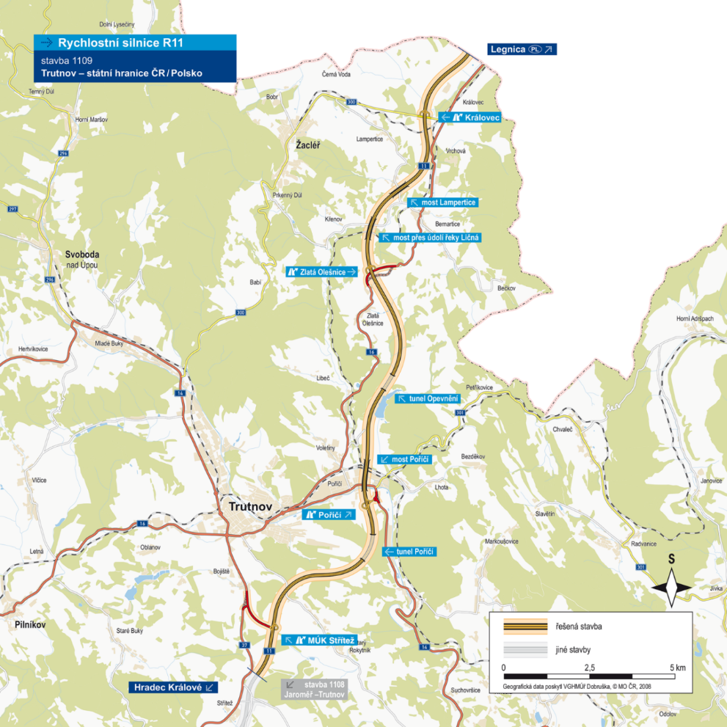
D11, 1109 Trutnov – st. hranice

Slide 16
D11, 1109 Trutnov – st. hranice
Kategorie: R 21,5/100
Délka úseku: 21,320 km (v úseku 3x MÚK, 2 tunely)
Náklady stavby: 15 371 424 000 Kč (bez DPH)
Příprava stavby:
Vydáno stanovisko EIA podle zák. č. 100/2001 Sb., bylo požádáno o prodloužení platnosti stanoviska EIA a o Závazné ověřovací stanovisko EIA.
Zpracován předběžný geotechnický průzkum .
Probíhá zpracování konceptu DÚR a vyhledávací studie SÚD Střítež.
Předpoklad vydání ÚR: 2017

Slide 17
Příprava stavby S3 v Polsku
Mezivládní dohoda ČR-Polsko uzavřená v roce 2005.
Došlo ke koordinaci směrového, šířkového a výškového uspořádání D11 a S3.
Polská a česká strana podepsala v 02/2016 Memorandum o propojení silnic S3 a R11.
V 02/2016 byla oběma státy předložena žádost o spolufinancování z EU fondu CEF (Connecting Europe Facility).

Slide 18
Děkuji za pozornost.
Ing. Marek Novotný
Ředitel ŘSD ČR, Správa Hradec Králové
Pouchovská 401, 503 41 Hradec Králové
E-mail: marek.novotny@rsd.cz

Slide 19


© ŘSD 2016

